Slide 1
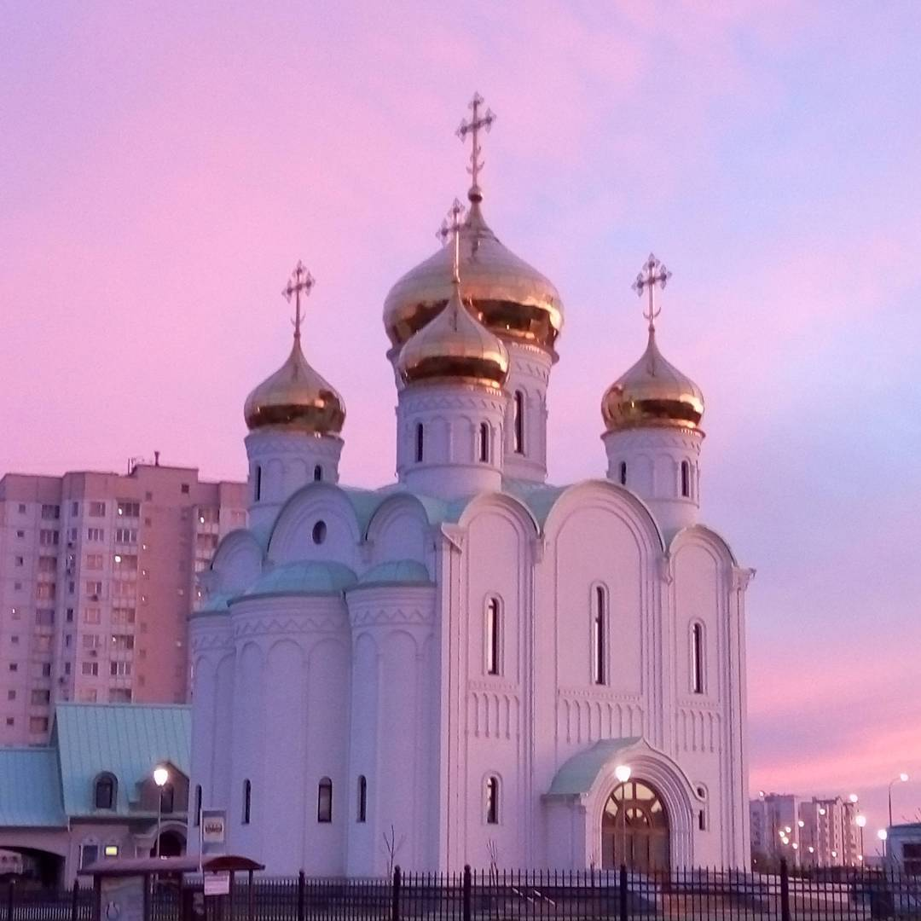
Устройство православного храма
ученица 4-В класса
Юлия Полякова
Школа №2070

Slide 2
ХРАМ – это помещение, несущее смысл, символику православной культуры. Это книга, написанная архитектурными формами.

Slide 3
Храм в форме корабля
Это самый древний тип храмов, образно выражающий ту мысль, что Церковь, подобно кораблю, спасает верующих от гибельных волн житейского плавания и ведет их к Царствию Божию.

Slide 4
Храм в форме креста
Такие храмы строились в знак того, что Крест Христов — основа Церкви, Крестом человечество избавлено от власти диавола, Крестом открыт вход в потерянный прародителями Рай.

Slide 5
Храм в форме круга
Круг, не имеющий ни начала, ни конца, символизирует вечность и говорит о бесконечности существования Церкви, ее нерушимости в мире по слову Христа.

Slide 6
Храм в форме восьмиконечной звезды
Такая форма символизирует Вифлеемскую звезду, приведшую волхвов к месту, где родился Христос. Таким образом, Церковь Божия свидетельствует о своей роли путеводительницы в жизни.

Slide 7
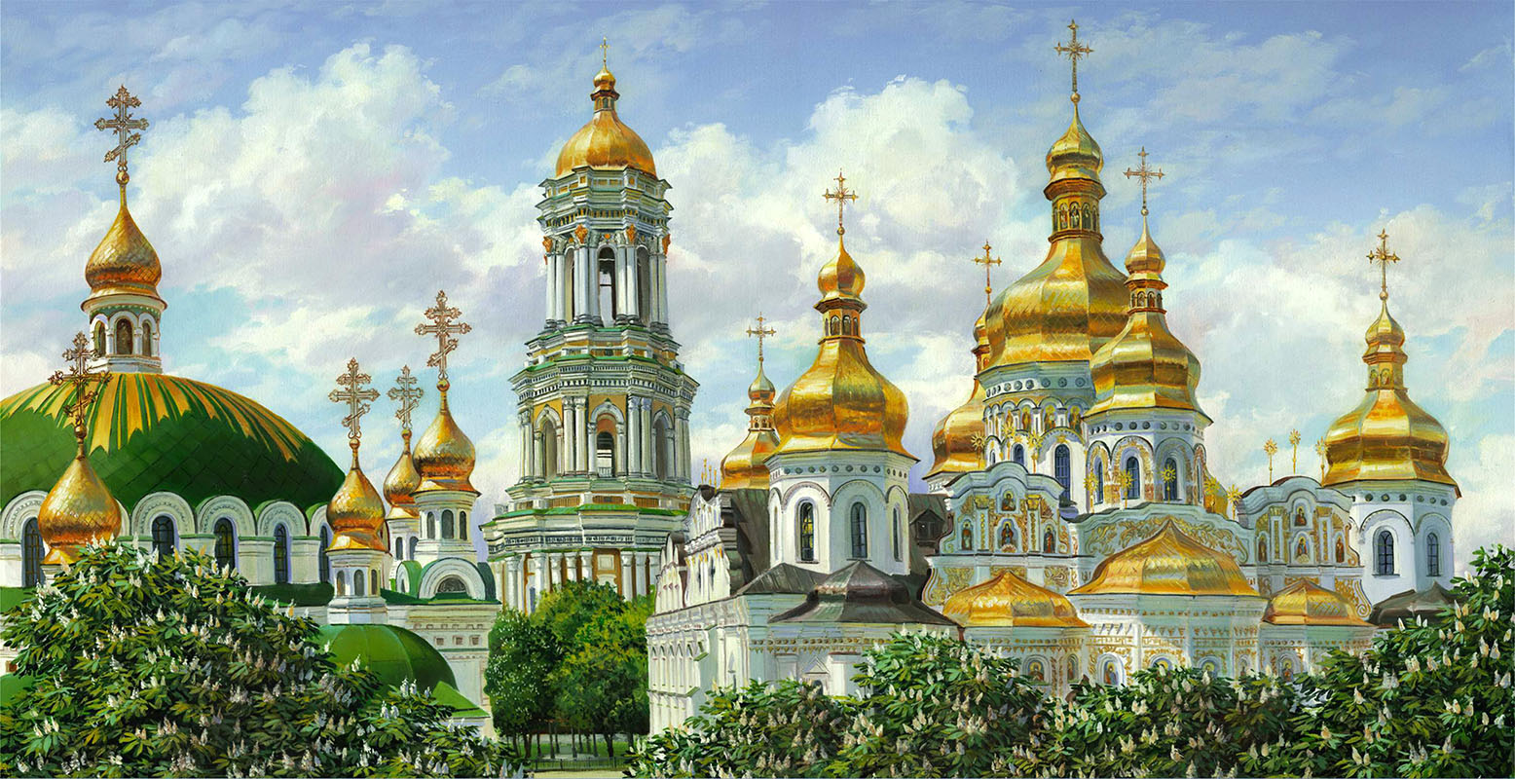
Купола
Шлемовидная форма напоминала о воинстве, о духовной брани, которую ведет Церковь с силами зла и тьмы.
Форма луковицы – символ пламени свечи, обращающий нас к словам Христа: "Вы – свет миру".
1 - символизирует Единого Бога
3 - Святую Троицу
5 - Спаситель и четыре евангелиста
7 - семь таинств Церкви
9 - по числу ангельских чинов
13 - Спаситель и двенадцать апостолов
33 - по числу лет земной жизни Спасителя.

Slide 8
Крест на куполе
Крест – символ нашего Спасения.
Полумесяц в основании (цата) в православной Византии символизировала царскую власть.
Иногда цата имеет форму якоря. Апостол Павел учит, что христиане имеют возможность «взяться за предлежащую надежду, то есть Крест, который для души есть как якорь безопасный и крепкий». Этот «якорь» прикрывает крест от поругания язычников и открывает христианам свой подлинный смысл – избавление от последствий греха и вселение надежды.

Slide 9
ПРИТВОР
Небольшое пространство между дверью и самим храмом называется притвором.

Slide 10
АЛТАРЬ
Главнейшая часть храма, предназначенная для священнослужителей и лиц, которые им прислуживают во время богослужения.

Slide 11
ИКОНОСТАС
Алтарная перегородка от северной до южной стен храма, состоящая из одного или нескольких рядов упорядоченно размещённых икон, отделяющая алтарную часть православного храма от остального помещения.

Slide 12
ЦАРСКИЕ ВРАТА
Царские врата — обязательная часть иконостаса православного храма. Они находятся в центре иконостаса и являются главным входом в алтарь.
Царские врата в храме украшаются иконами. Обычно это бывают изображения четырёх евангелистов и сцены Благовещения. Символический смысл такого сочетания: Архангел Михаил своим Благовестием возвещает о том, что двери Рая вновь открыты, а Святое Евангелие указывает ведущий в него путь.

